Slide 1
Programmation système Groupe 3
Notes:
Roberto

Slide 2




Membres du groupe
SAMNICK Roberto
FONKOU Frank-Vairelles
BEHLE Ralph
TSAGUE Loïc
1
Notes:
Roberto

Slide 3
Table de matières
01
03
02
04
Démonstration
Présentation du projet
Conception
Conclusion
2
Notes:
Roberto

Slide 4
Introduction
3
Notes:
Roberto

Slide 5
01
PRESENTATION DU PROJET
4
Notes:
Roberto

Slide 6

Contexte
Depuis quelque temps, dans un restaurant, les incidents regrettables se multiplient : file d’attente trop importante, désorganisation du service etc, entrainant de très longues attentes en salle pour les clients. Pour cette raison, le directeur avec sa grande chaîne internationale de restaurants souhaite s’équiper d’une nouvelle application informatique de gestion et supervision du fonctionnement de son restaurant
5
Notes:
Roberto

Slide 7
Problématique
Comment notre simulation pourra-t-elle améliorer le fonctionnement et l’organisation du restaurant ?
6
Notes:
Ralph

Slide 8

Objectifs
Améliorer l’accueil de la clientèle
Optimiser le temps de service
Simuler toutes les interactions entre les services du restaurant
Proposer une solution visant à améliorer l’état du service actuel du restaurant.
7
Notes:
Ralph

Slide 9
Contraintes
Utilisation du langage C# .NET
Utilisation de l’architecture MVC
Utilisation des Designs Patterns
Utilisation de SQL Server
8
Temps limité (02 semaines)
Notes:
Frank-Vairelles

Slide 10
02
CONCEPTION
9
Notes:
Roberto

Slide 11
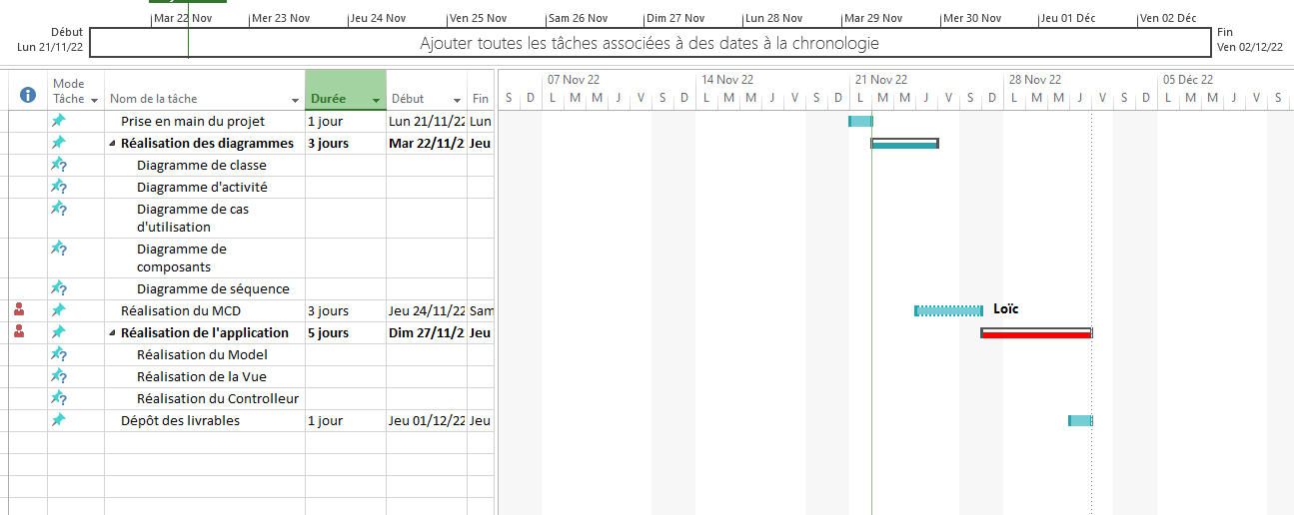
Plannification
Planning prévisionnel
10
Notes:
Loïc

Slide 12
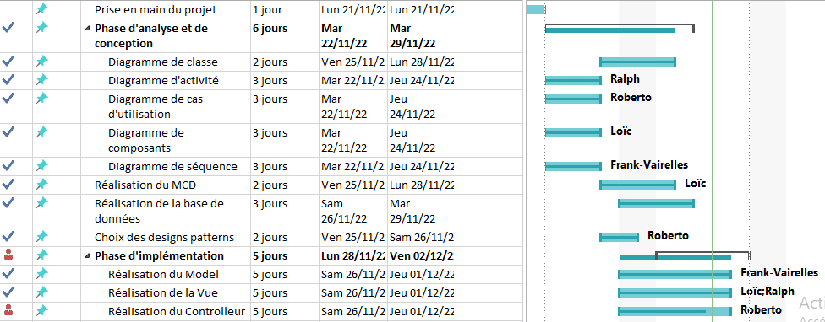
Plannification
Planning réel
11
Notes:
Loïc

Slide 13
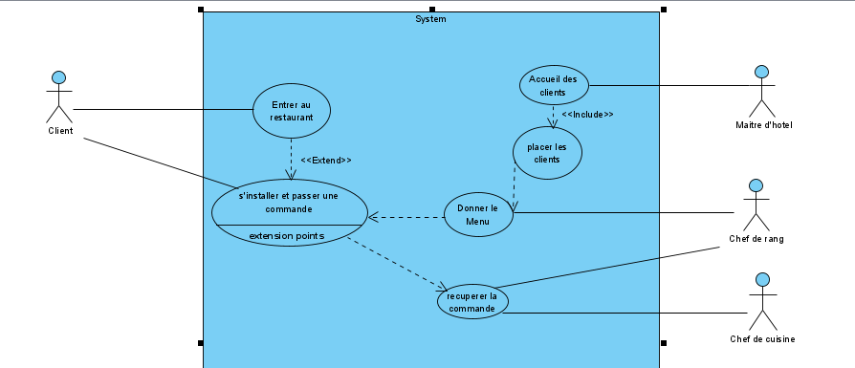
Diagrammes
Diagramme de cas d’utilisation
12
Notes:
Roberto

Slide 14
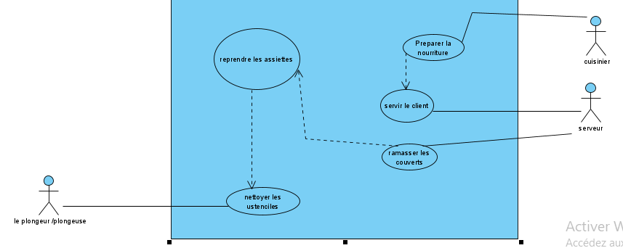
Diagrammes
Diagramme de cas d’utilisation
13
Notes:
Roberto

Slide 15
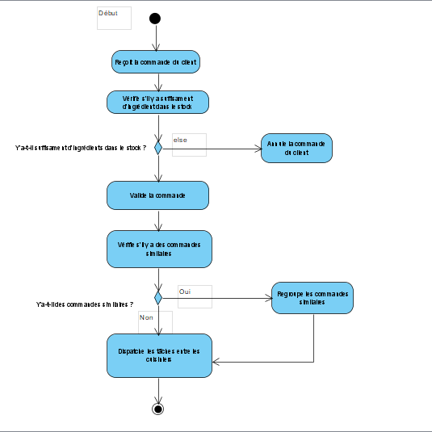
Diagrammes
Diagramme d’activité : chef de cuisine
14
Notes:
Ralph

Slide 16
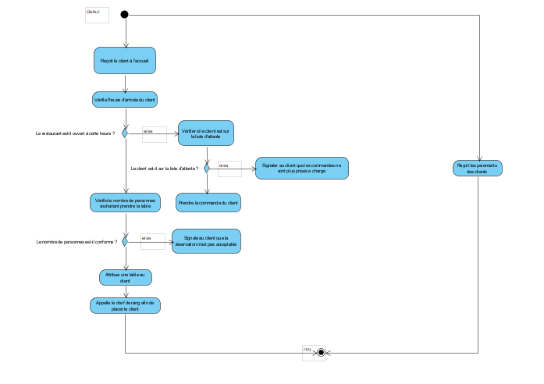
Diagrammes
Diagramme d’activité : maître d’hôtel
15
Notes:
Ralph

Slide 17
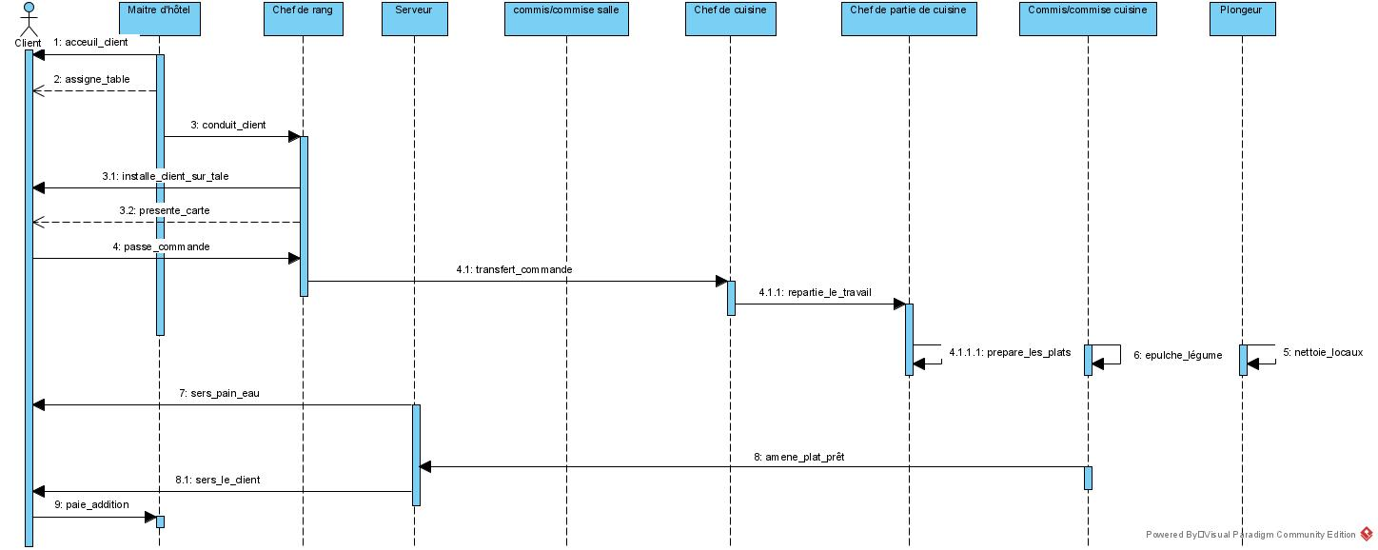
Diagrammes
Diagramme de séquence
16
Notes:
Frank-Vairelles

Slide 18
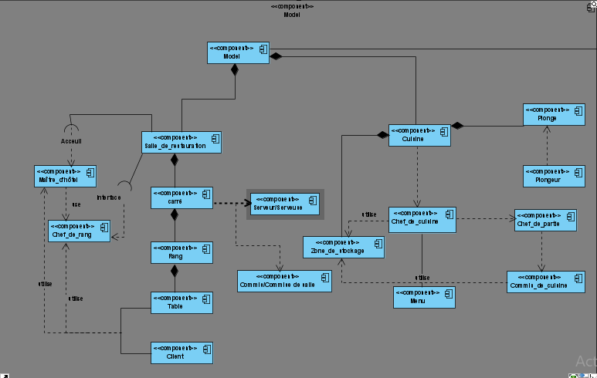
Diagrammes
Diagramme de composant : Model
17
Notes:
Loïc

Slide 19
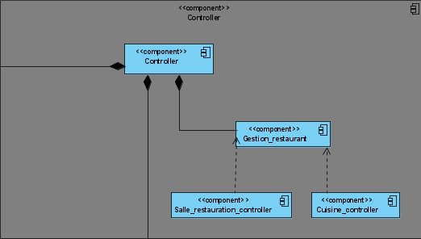
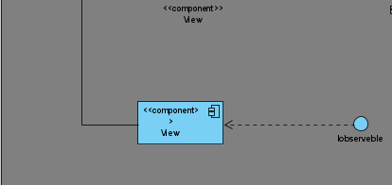
Diagrammes
Diagramme de composant : Contrôleur et Vue
18
Notes:
Loïc

Slide 20
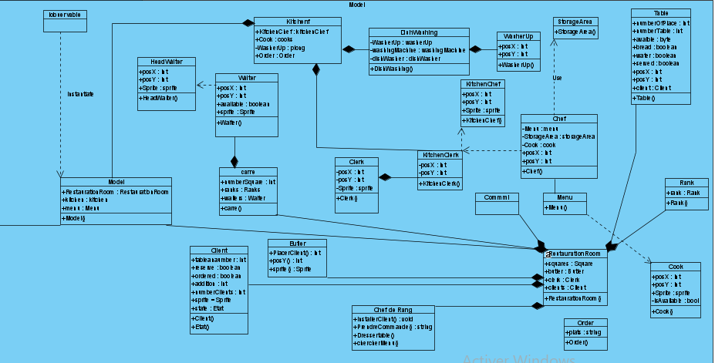
Diagrammes
Diagramme de classe : Modèle
19
Notes:
Roberto

Slide 21
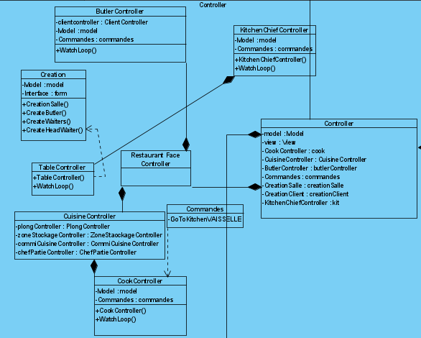
Diagrammes
Diagramme de classe : Contrôleur
20
Notes:
Frank-Vairelles

Slide 22
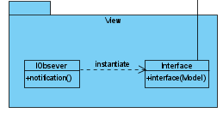
Diagrammes
Diagramme de classe : Vue
21
Notes:
Ralph

Slide 23
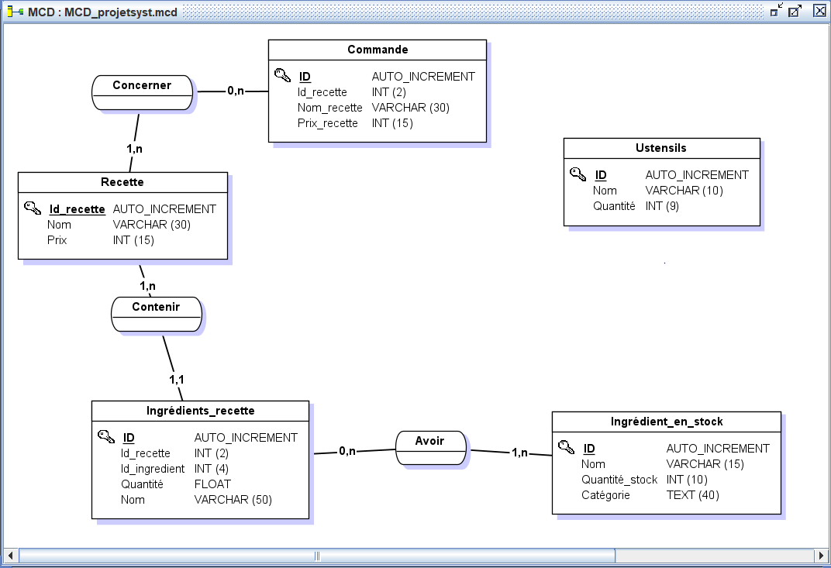
Modèle conceptuel de données
22
Notes:
Loïc

Slide 24
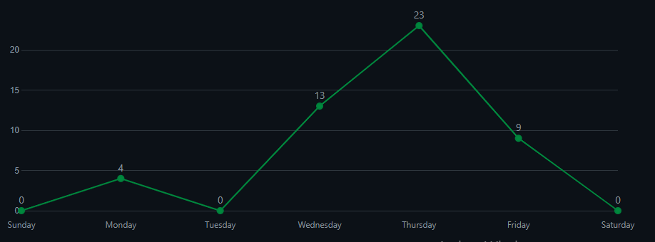
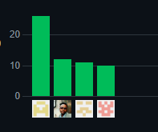
Utilisation de GIT
23
Notes:
59 commits ont été faits
29 pour Ralph
12 pour Frank-Vairelles
11 pour Loïc
10 pour Roberto
Ralph

Slide 25









Ressources utilisées
24
Notes:
Frank-Vairelles

Slide 26
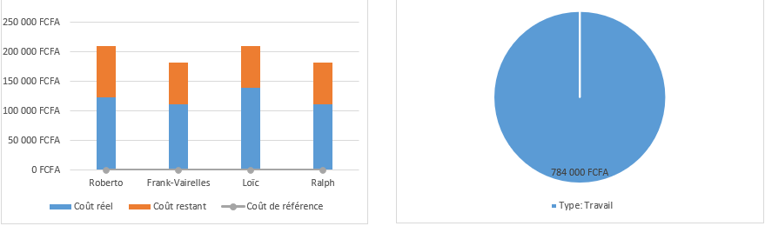
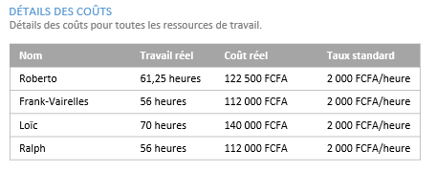
Coût des ressources
25
Notes:
Loïc

Slide 27
03
DEMONSTRATION
26
Notes:
Roberto

Slide 28
04
CONCLUSION
27
Notes:
Roberto

Slide 29
MERCI !
28

